Slide 1

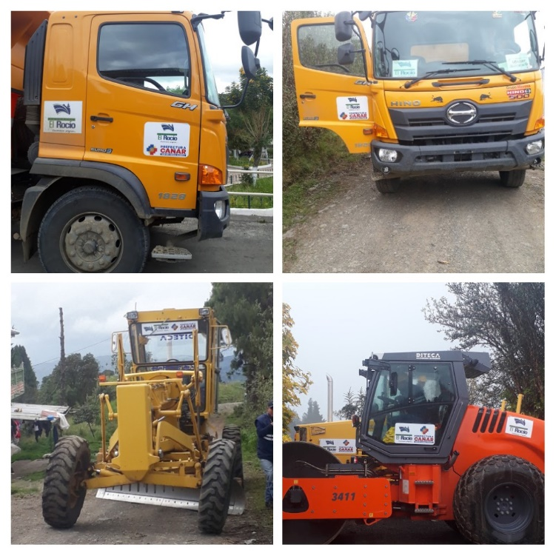

CONSORCIO EL ROCÍO

Slide 2






Slide 3
OBJETIVO
Gestionar y ejecutar de manera conjunta el ejercicio concurrente de la competencia de planificar, construir y mantener el sistema vial, dentro del marco de sus competencias en beneficio de la población que representan

Slide 4
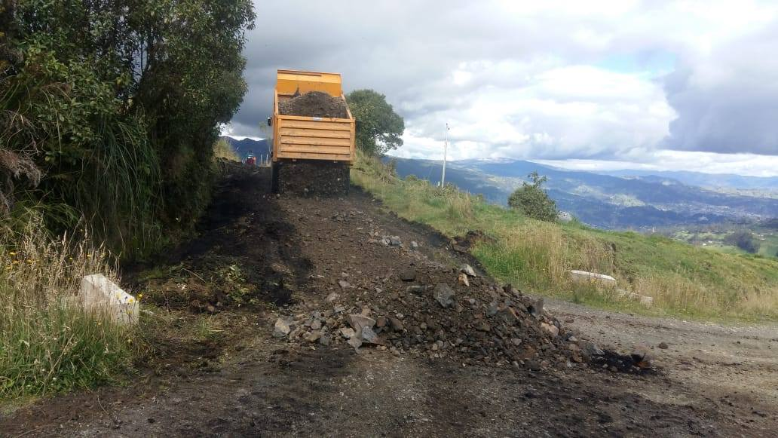
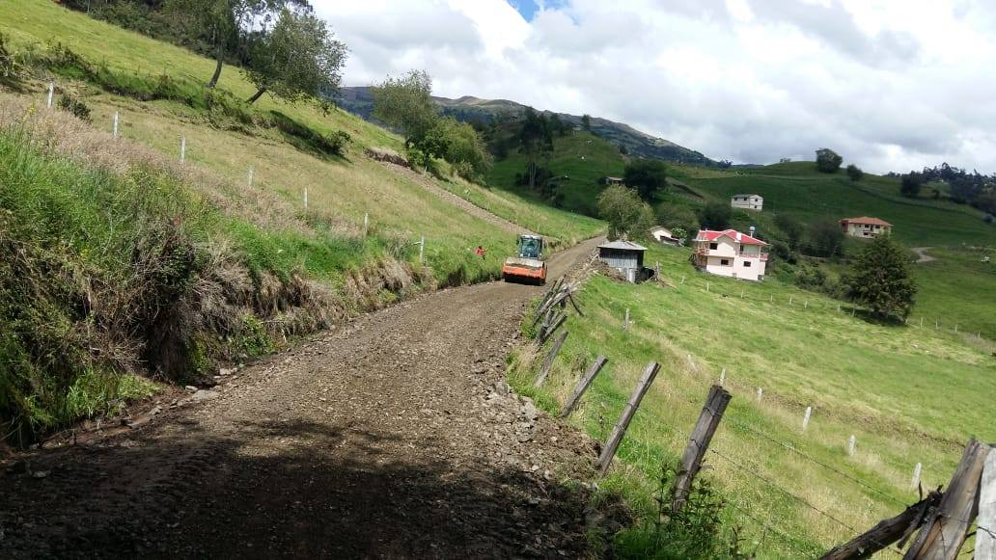
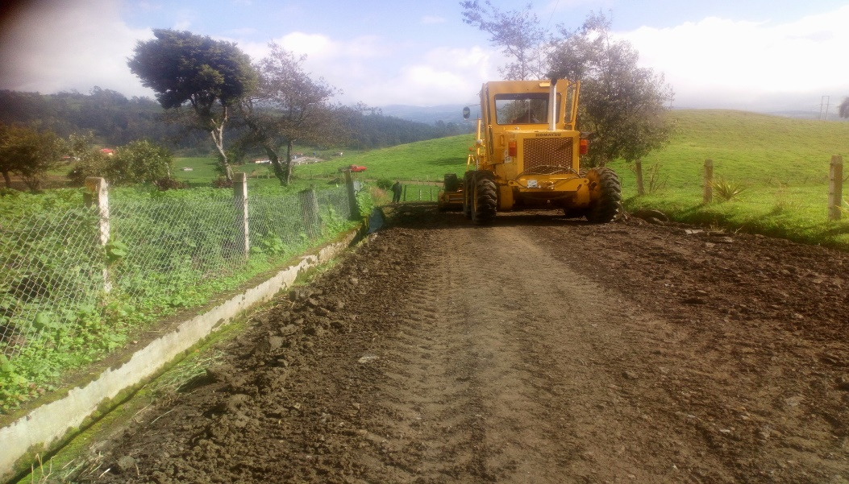
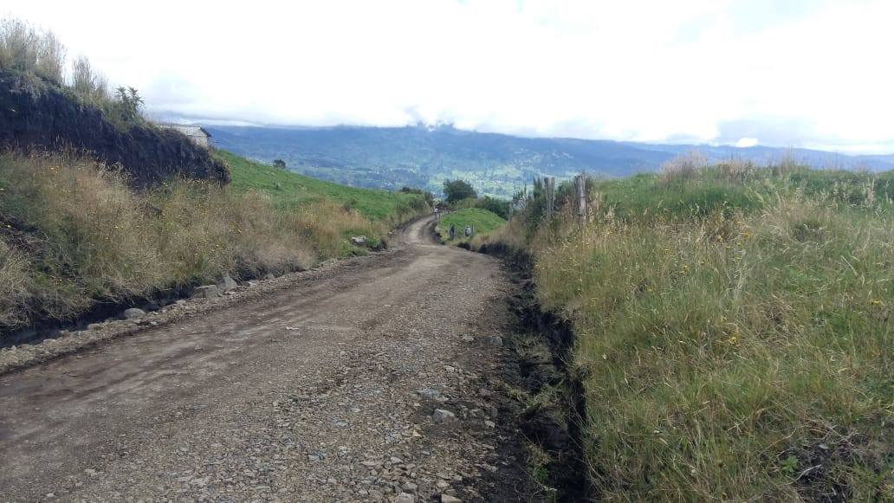
INTERVENCIÓN EN LA PARROQUIA NAZÓN PERIODO 2021
PRIMERA INTERVENCION

Slide 5
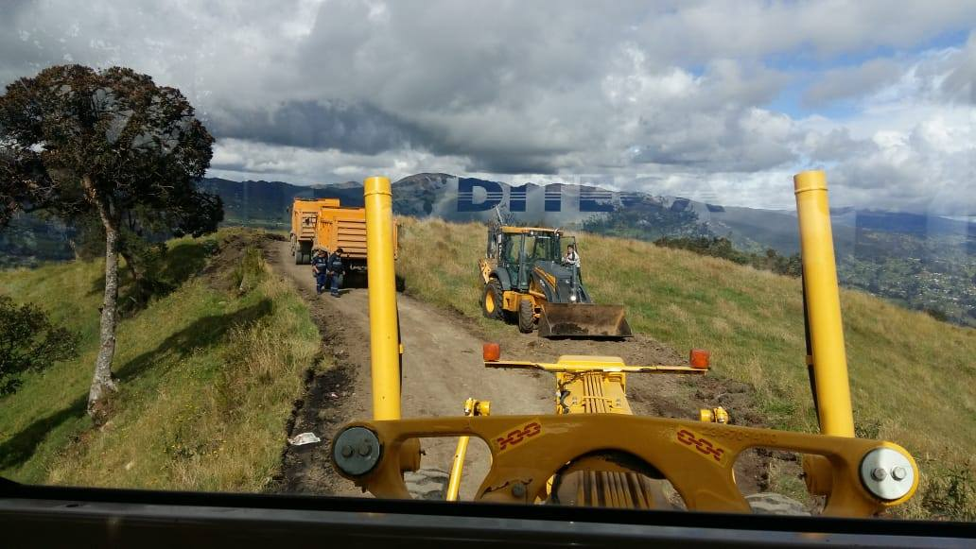
BENEFICIARIOS
Comunidades :
Vía La Ponderosa
Vía de Capulisloma
Vía de Galuay Bajo
Vía Principal de Galuay Bajo

Slide 6
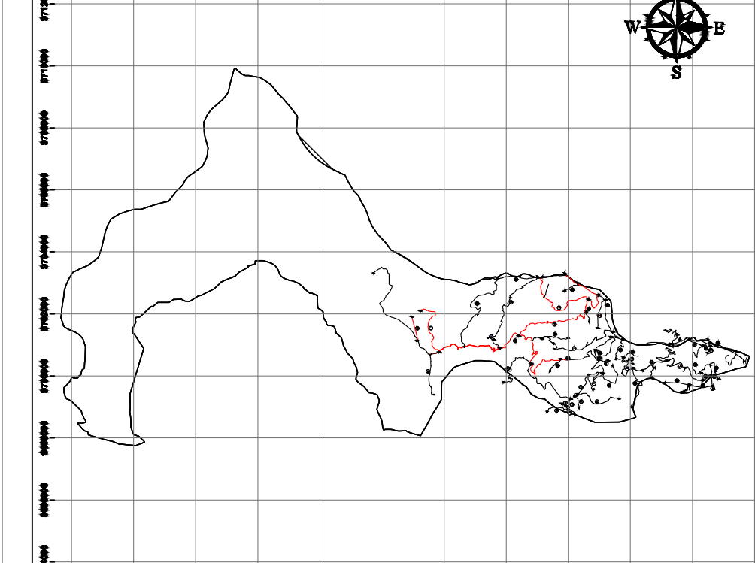
EXTENSIÓN
Se intervino en la Parroquia de Nazón una longitud de 30.47 Km, con el lastrado completo y bacheo en los lugares que lo ameriten

Slide 7
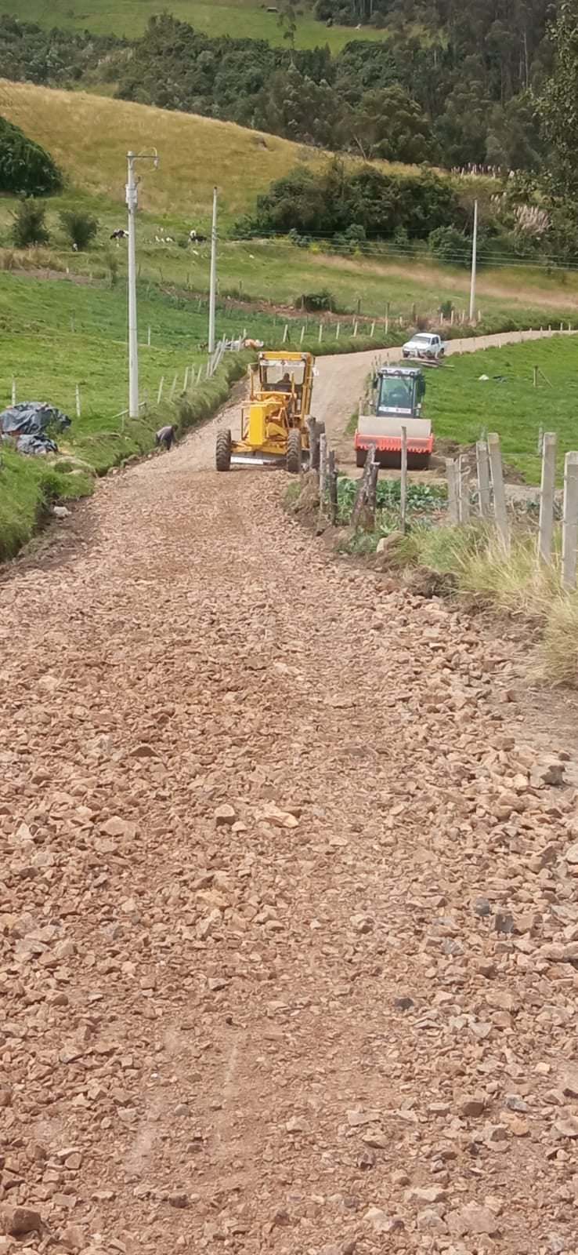
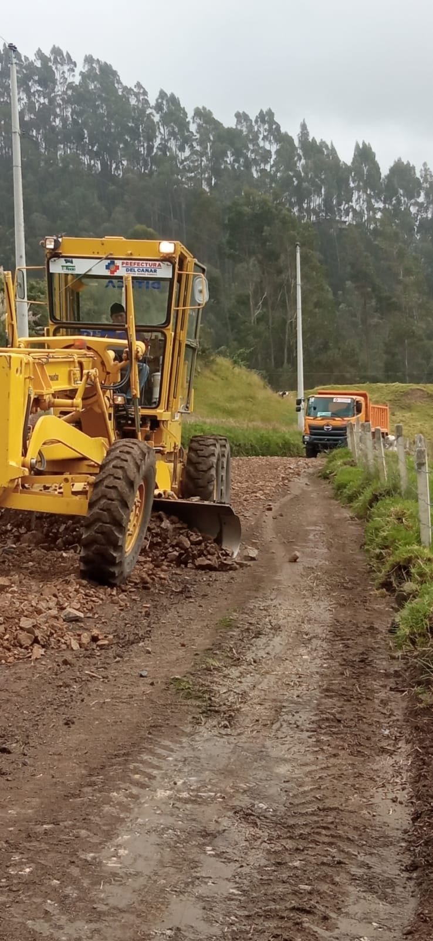
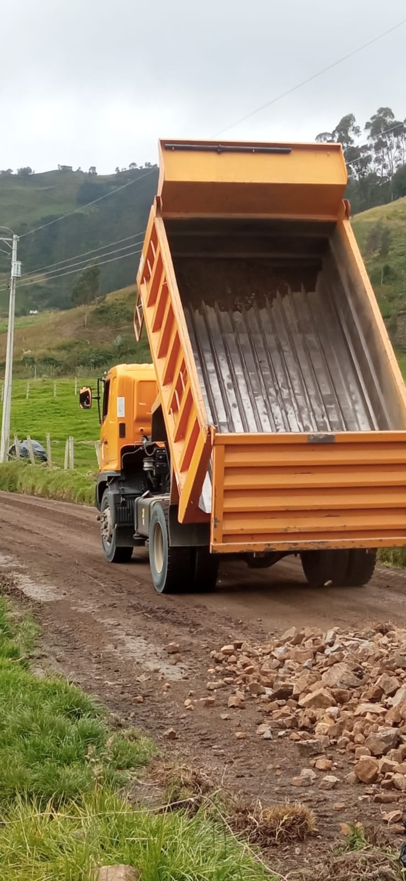
INTERVENCIÓN EN LA PARROQUIA NAZÓN PERIODO 2021
SEGUNDA INTERVENCIÓN

Slide 8
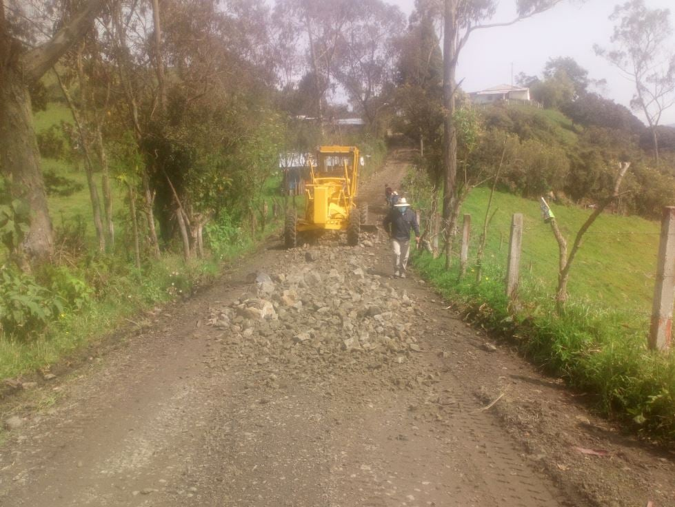
BENEFICIARIOS
Comunidades
Verdeloma
San José de Mangan
Playa de Fátima-Cachi

Slide 9
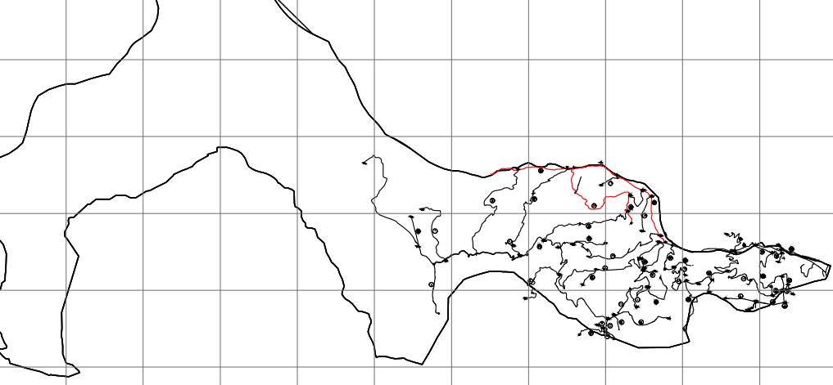
EXTENSIÓN
Se intervino en la parroquia de Nazón una longitud de 16,97 Km, con el lastrado completo y bacheo en los lugares que lo ameriten

Slide 10

PARROQUIA NAZÓN
Fechas de intervención
Primera intervención: 07 de enero al 23 de febrero de 2021
Segunda Intervención: 22 de noviembre al 31 de diciembre de 2021
Total de intervención
47.44 km

Slide 11
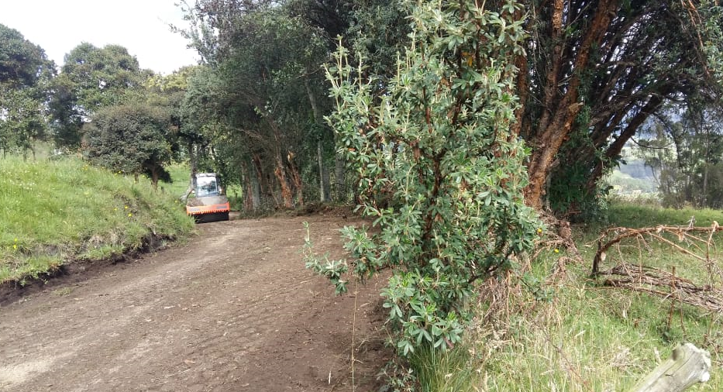
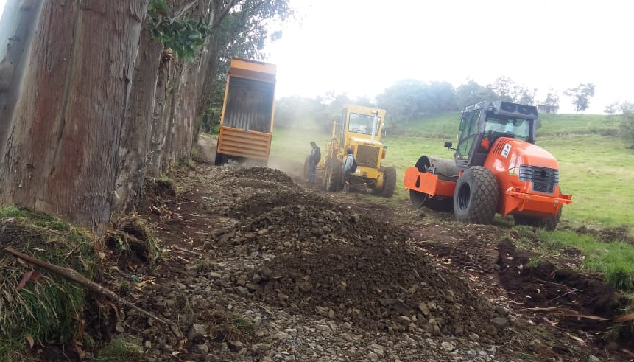
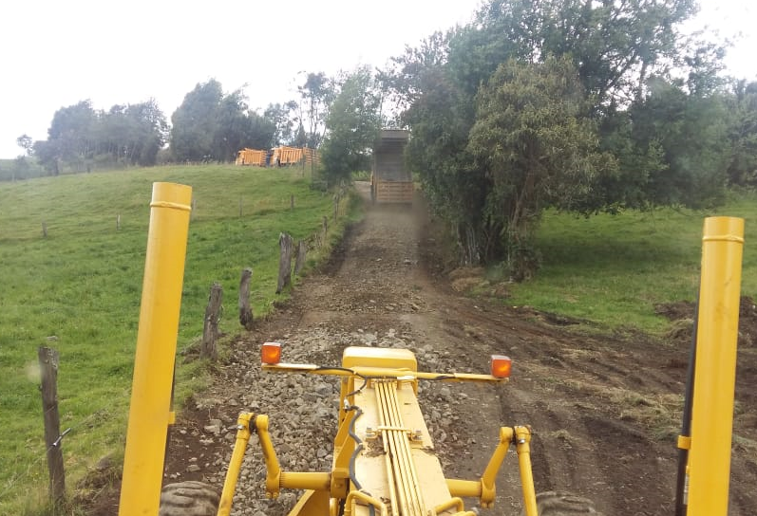
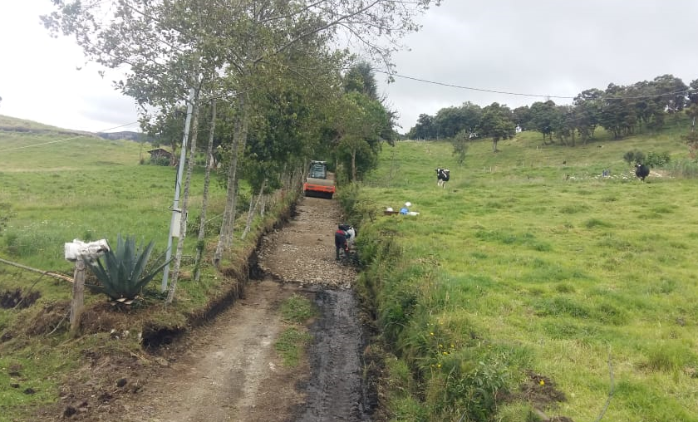
INTERVENCIONES EN EL PERIODO 2021
PARROQUIA DE JERUSALEN
PRIMERA INTERVENCIÓN

Slide 12
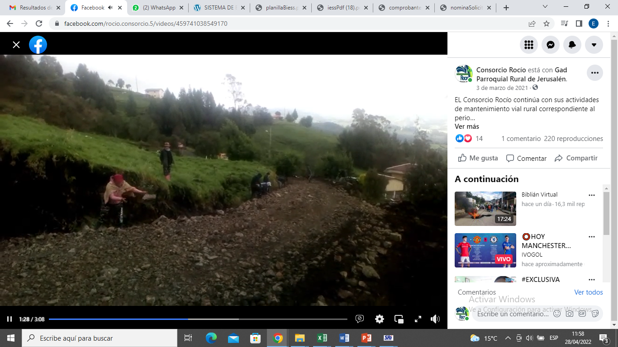
BENEFICIARIOS
Comunidad de Cachi Galuay Alto

Slide 13
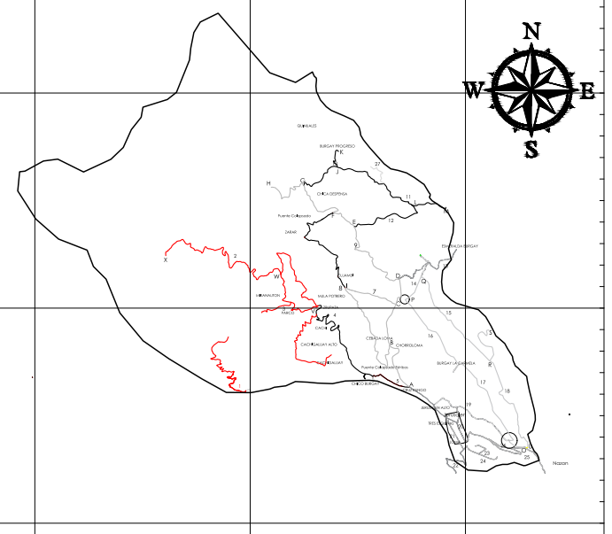
EXTENSIÓN
Se intervino en la parroquia de Jerusalén una longitud de 16.20 Km, con el lastrado completo y bacheo en los lugares que lo ameriten

Slide 14
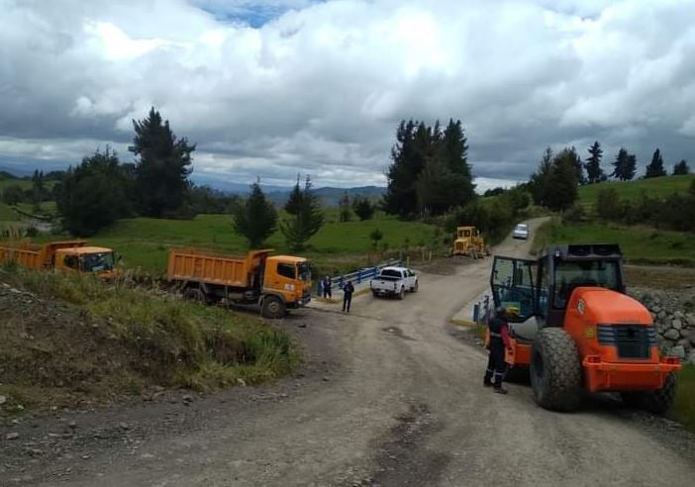
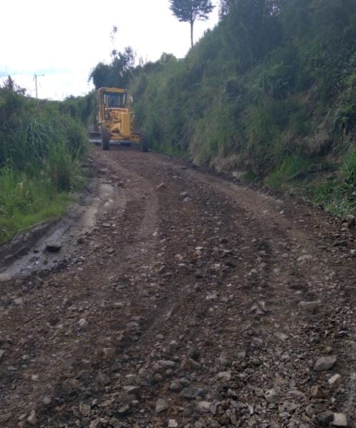
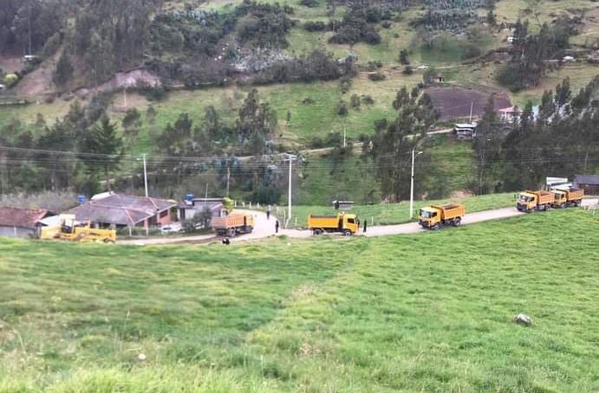
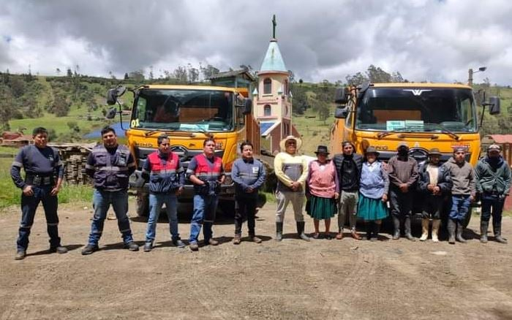
INTERVENCIONES EN EL PERIODO 2021
PARROQUIA DE JERUSALEN
SEGUNDA INTERVENCION

Slide 15
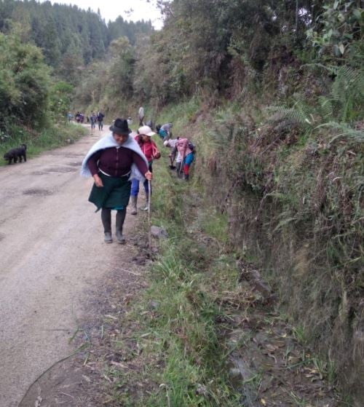
BENEFICIARIOS
Comunidad de Carmela
Comunidad de Hondoturo
Comunidad de Burgay El Progreso

Slide 16
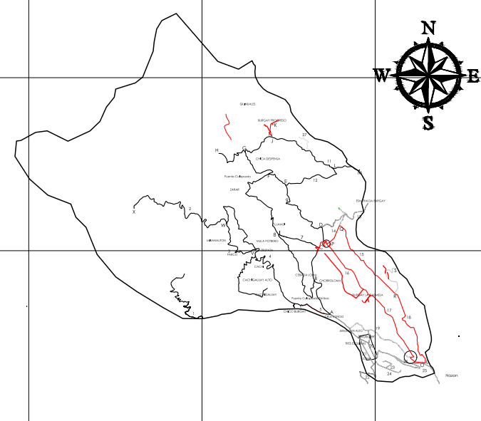
EXTENSIÓN
Se intervino en la parroquia de Jerusalén una longitud de 26.29 Km, con el lastrado completo y bacheo en los lugares que lo ameriten

Slide 17
PARROQUIA JERUSALÉN
Fechas de intervención
Primera intervención: 24 de febrero al 09 de abril de 2021
Segunda Intervención: 01 de septiembre al 07 de octubre 2021.
Total intervenido
42.49 km

Slide 18
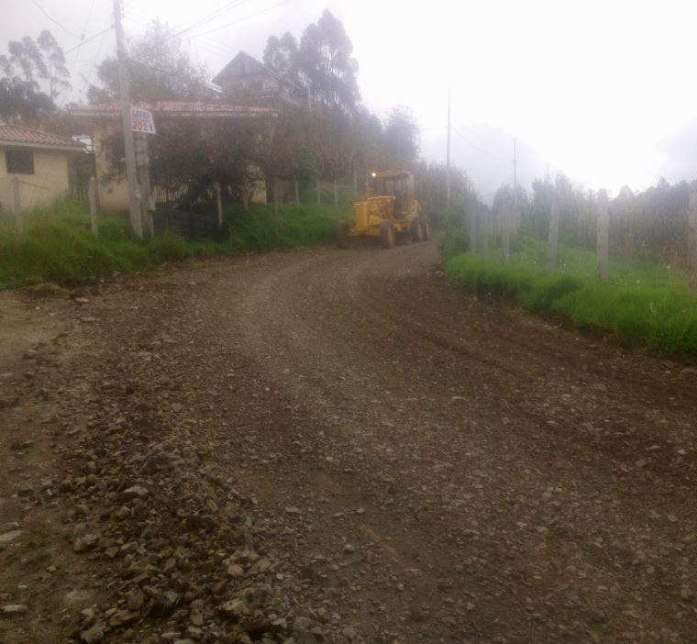
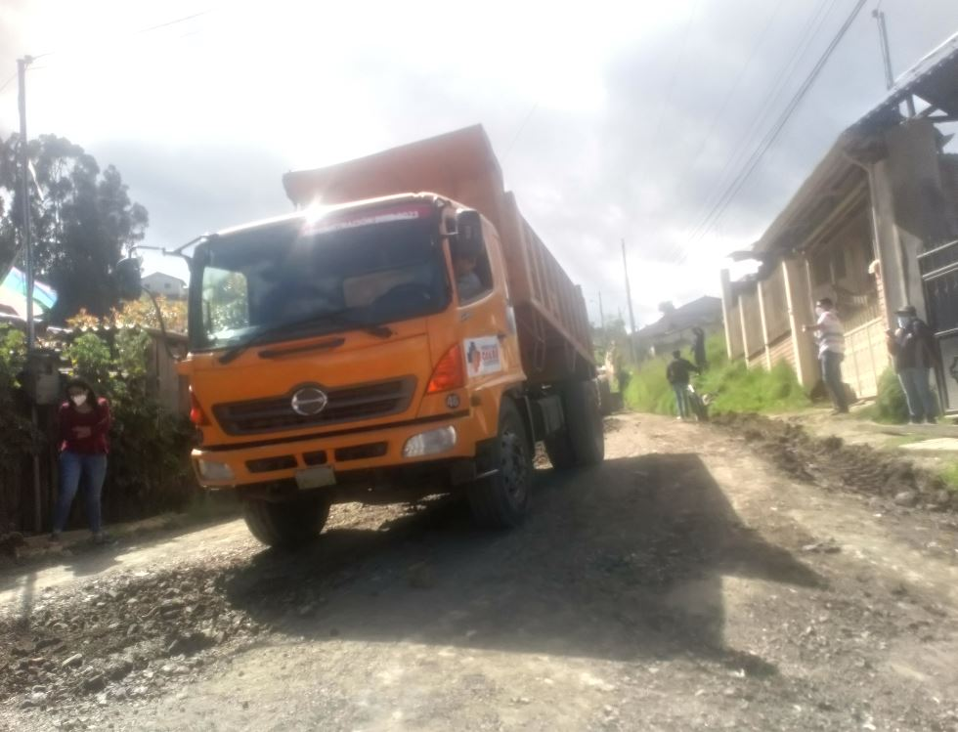
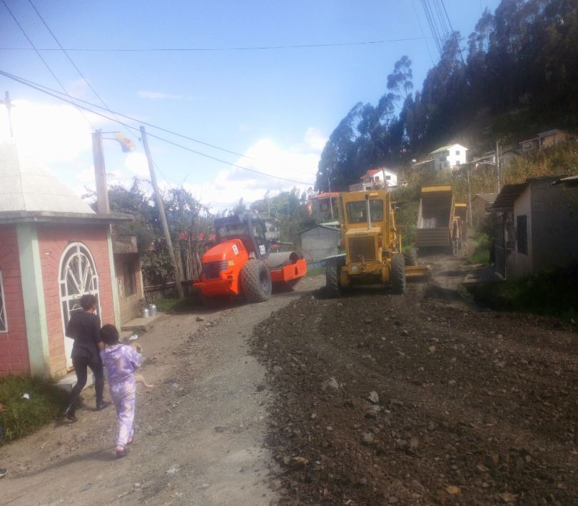
INTERVENCIONES EN EL PERIODO 2021
PARROQUIA DE SAGEO
PRIMERA INTERVENCION

Slide 19
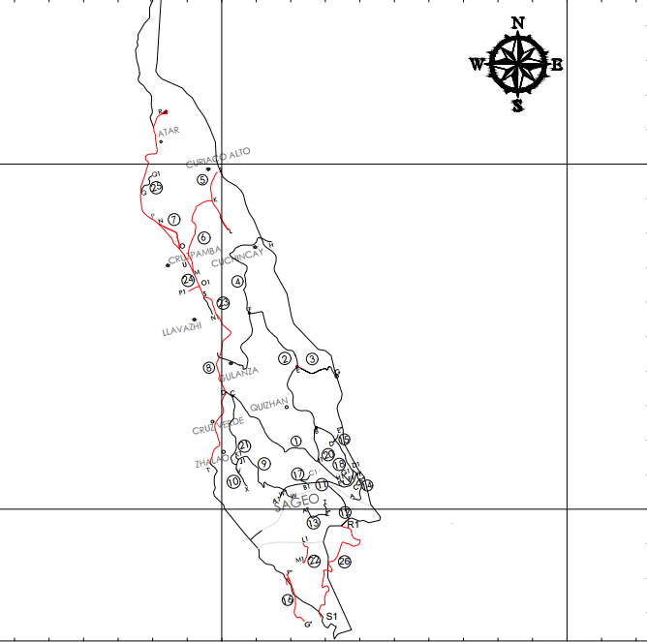
EXTENSIÓN
Se intervino en la parroquia de Sageo una longitud de 7.15 Km, con el lastrado completo y bacheo en los lugares que lo ameriten

Slide 20
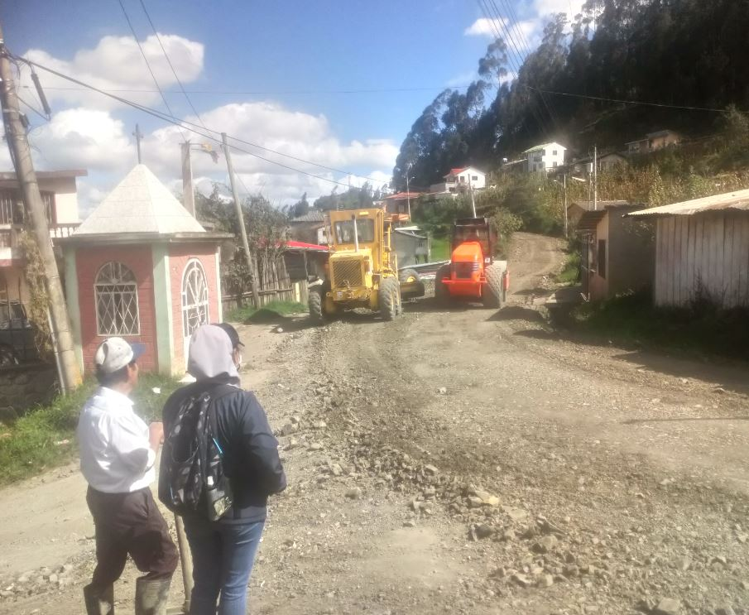
BENEFICIARIOS
Comunidades:
Sageo Centro
Vía Curiaco Alto
Cruzpamba
Cruz Verde
Vía Calchur Alto y Bajo
Iglesia Cruzpamba
Vía Mururco

Slide 21
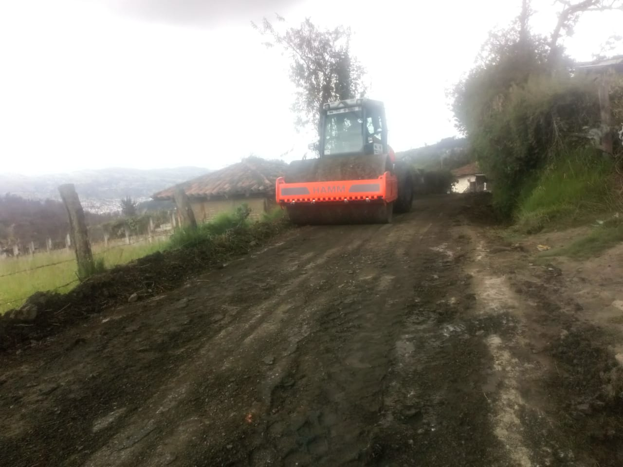
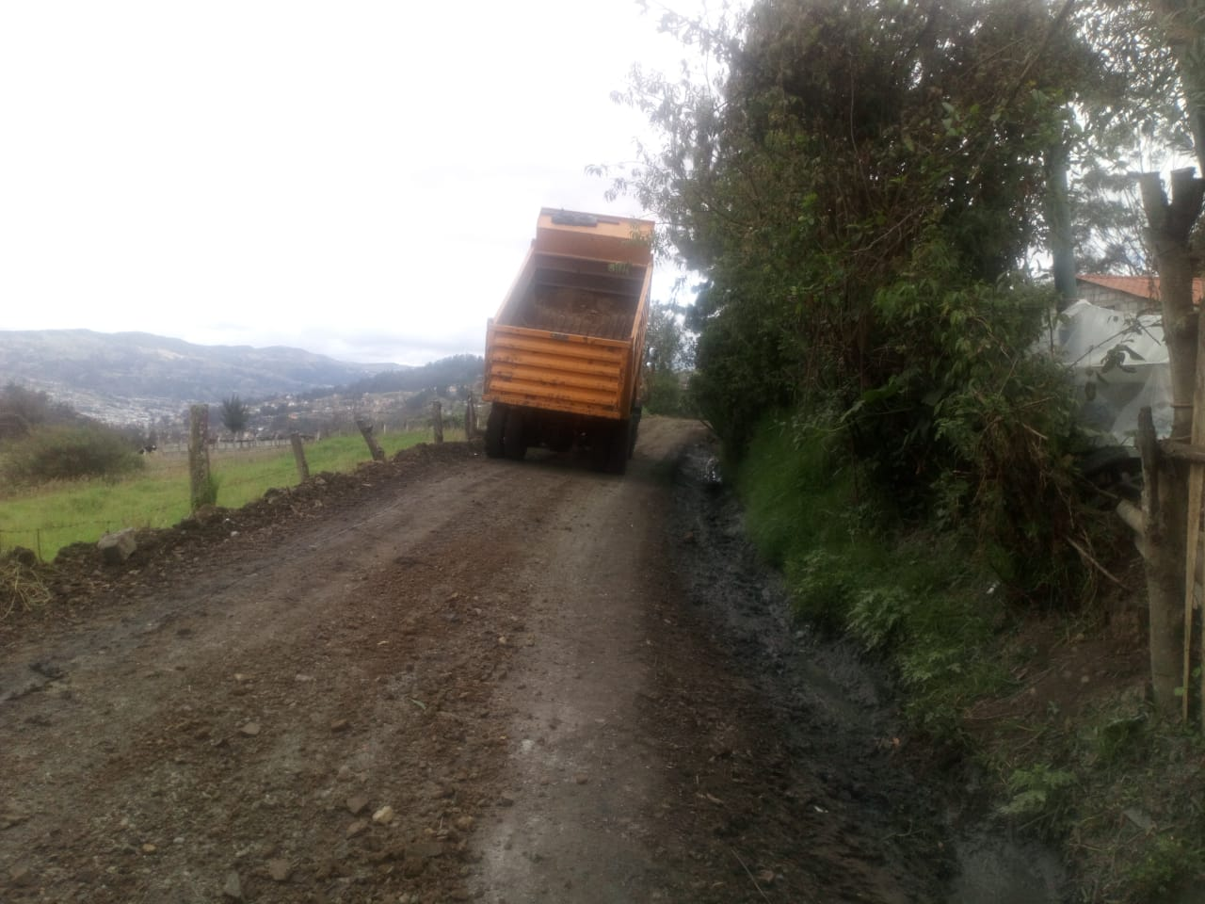
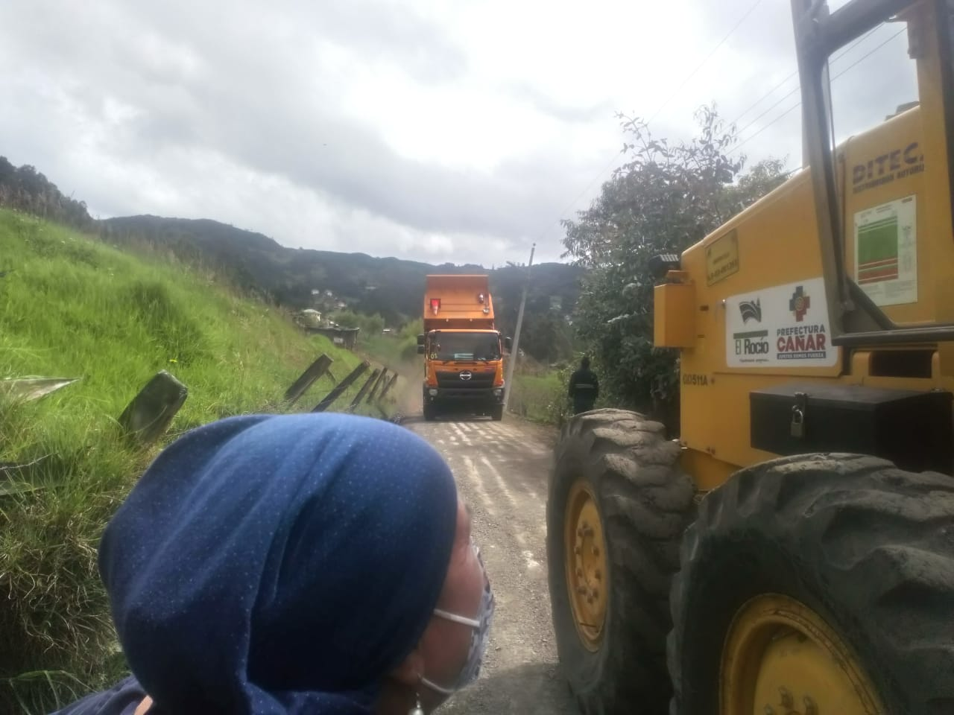
INTERVENCIONES EN EL PERIODO 2021
PARROQUIA DE SAGEO
SEGUNDA INTERVENCIÓN

Slide 22
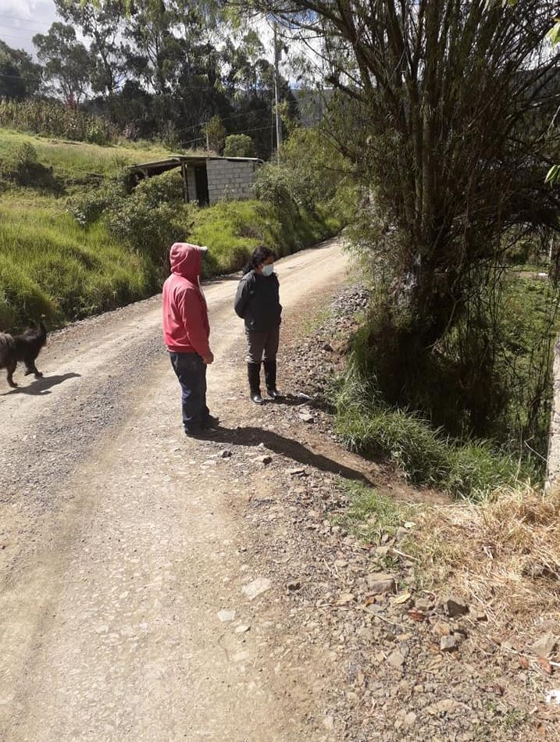
BENEFICIARIOS
Comunidades :
Vía Cuchincay
Vía Atar
Vía Comuna
Vía Línea Férrea
Vía Cruz Verde

Slide 23
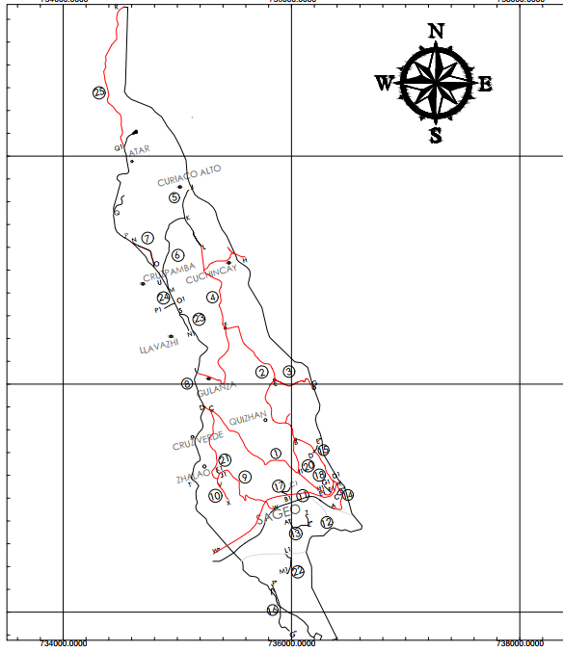
EXTENSIÓN
Se intervino en la parroquia de Sageo una longitud de 11.18 Km, con el lastrado completo y bacheo en los lugares que lo ameriten

Slide 24
PARROQUIA SAN FRANCISCO DE SAGEO
Fechas de intervención
Primera intervención: 01 de junio al 09 de julio de 2021.
Segunda Intervención: 28 de julio al 31 de agosto de 2021
Total Intervenido
18.33 km

Slide 25
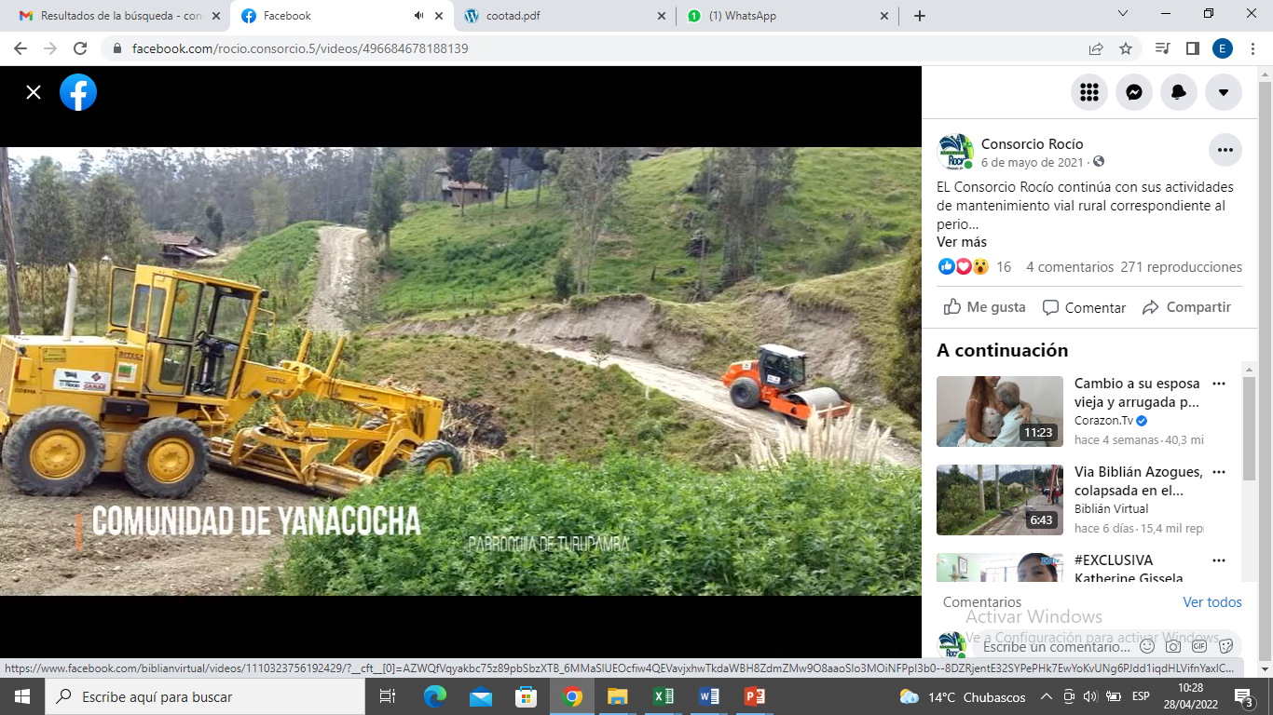
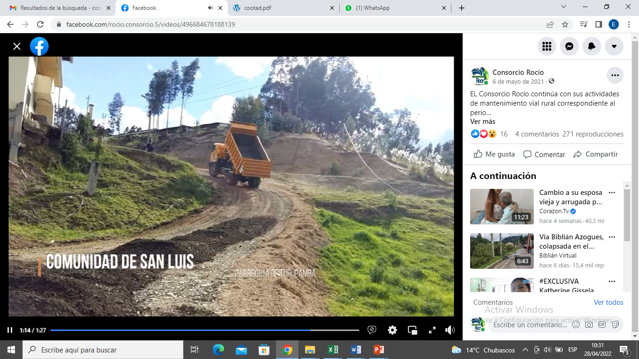
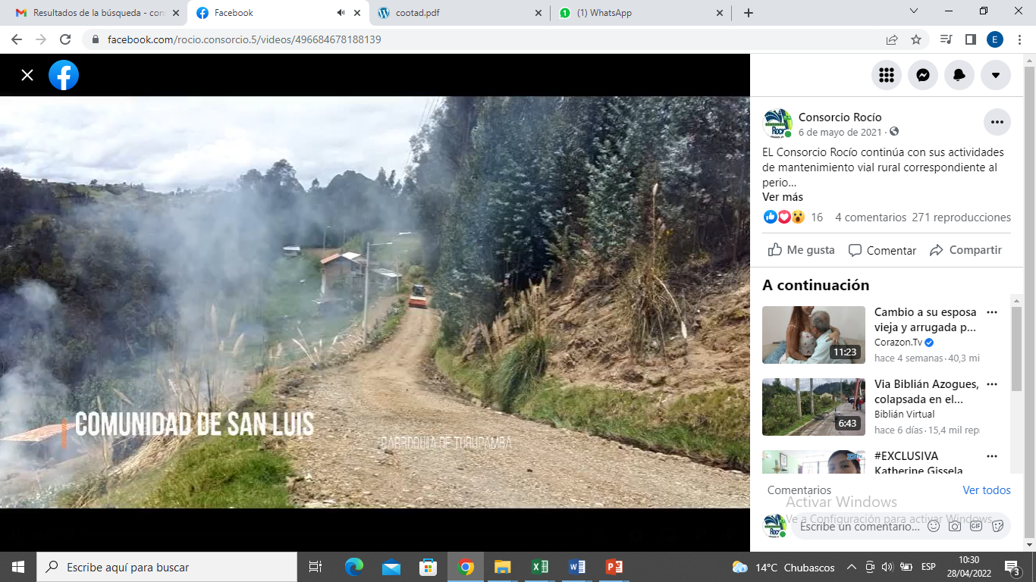
INTERVENCION EN LA PARROQUIA TURUPAMBA PERIODO 2021
PRIMERA INTERVENCIÓN

Slide 26
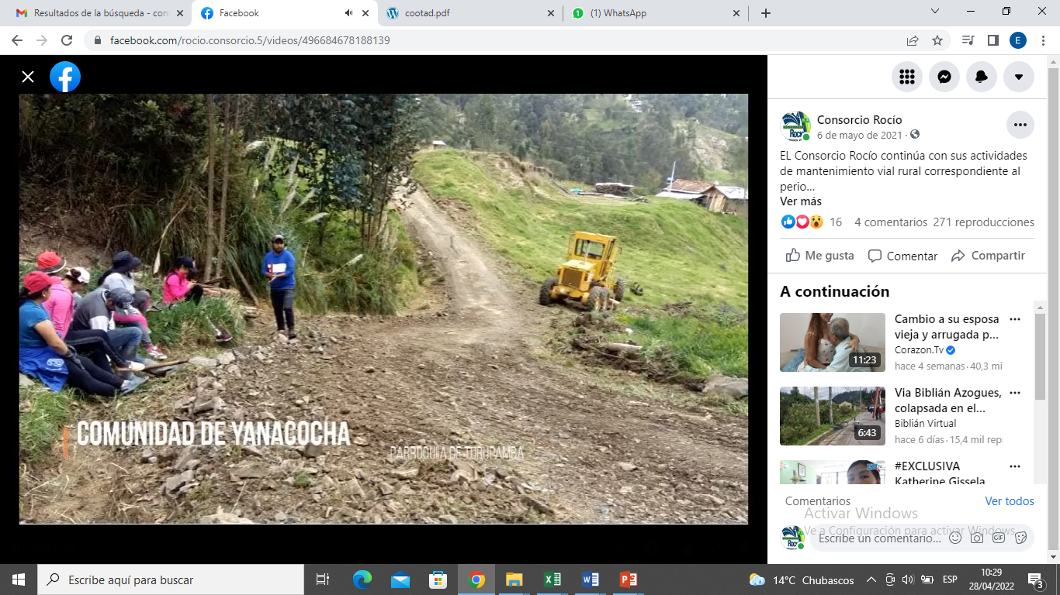
BENEFICIARIOS
COMUNIDADES
Tramo de la vía Turupamba
Vía Cristo Rey
Vía Yanacocha
Vía Jabaspamba
Vía La Vaquería
Vía San Luis
Cochahuayco

Slide 27
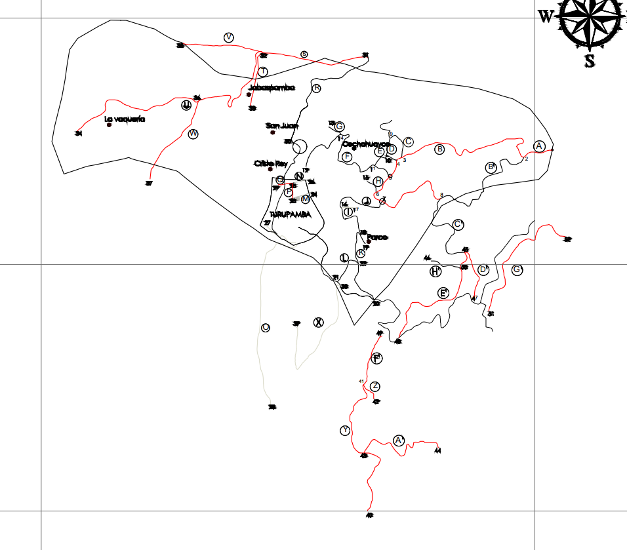
EXTENSIÓN
Se intervino en la parroquia de Turupamba una longitud de 15.40 Km, con el lastrado completo y bacheo en los lugares que lo ameriten

Slide 28
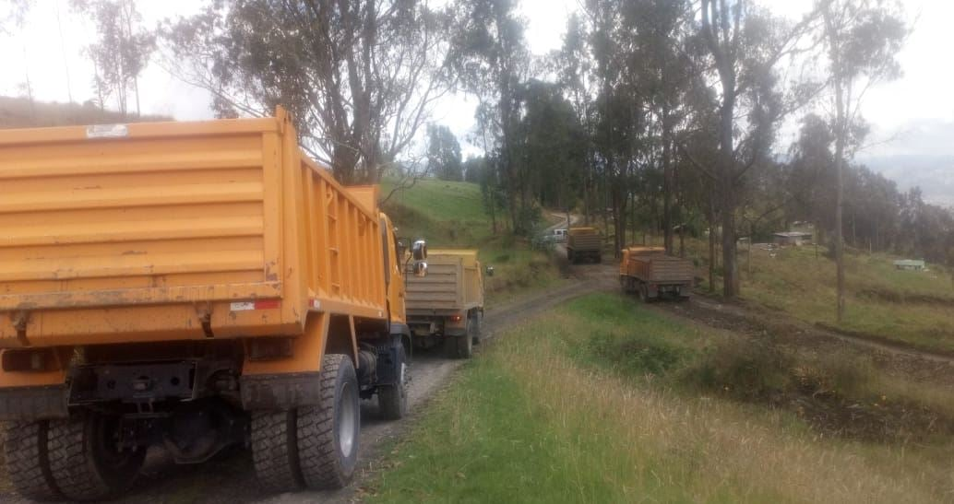
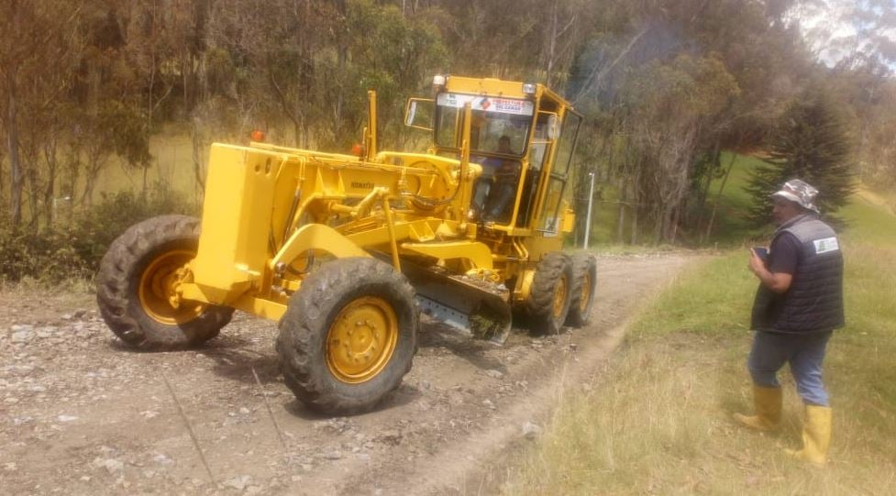
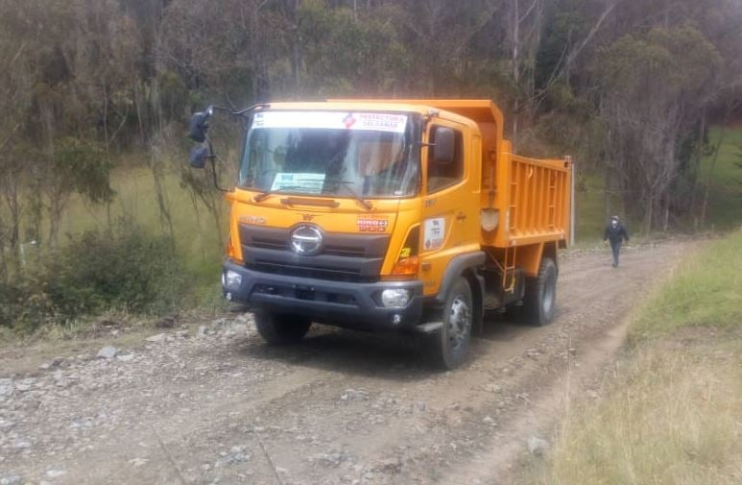
INTERVENCION EN LA PARROQUIA TURUPAMBA PERIODO 2021
SEGUNDA INTERVENCION

Slide 29
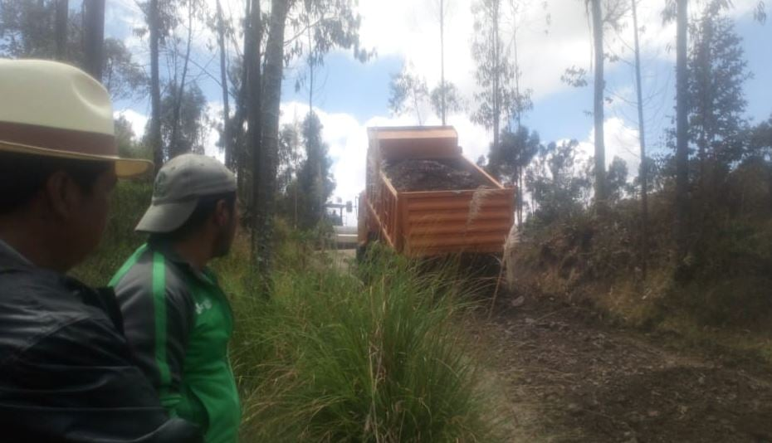
BENEFICIARIOS
Comunidades:
Cochahuayco
Cristo Rey
El Parco
Vía Jabaspamba y sus ramales
La Vaquería
Ramal Turupamba

Slide 30
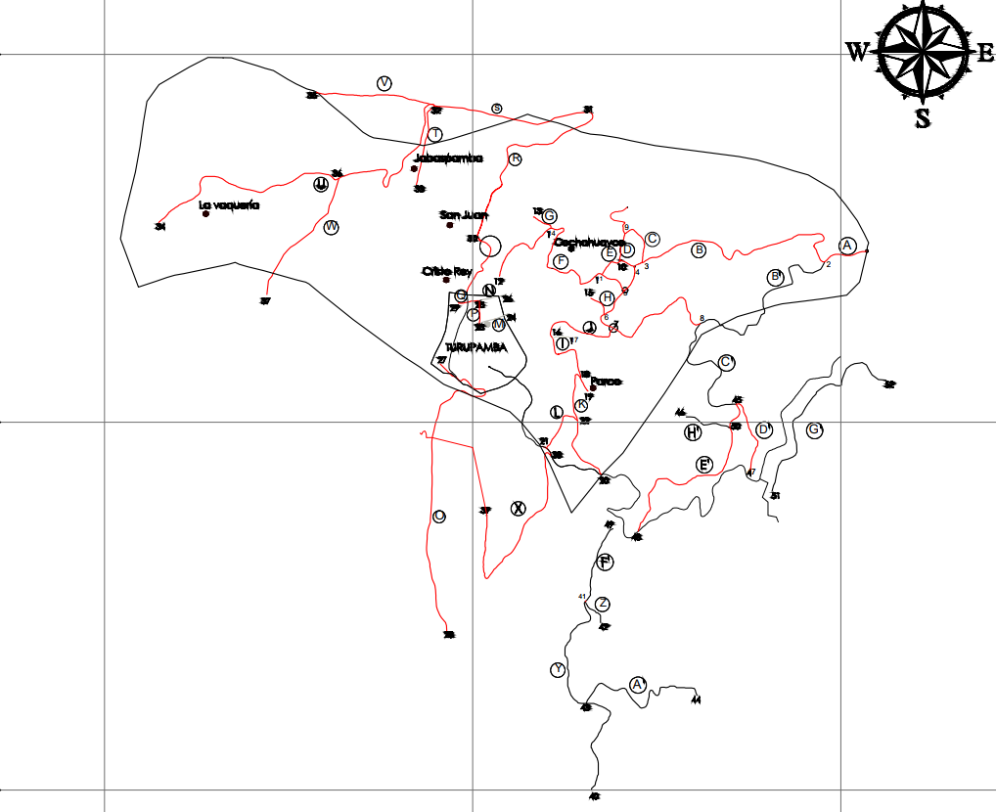
EXTENSIÓN
Se intervino en la parroquia de Turupamba una longitud de 14.66 Km, con el lastrado completo y bacheo en los lugares que lo ameriten

Slide 31
PARROQUIA TURUPAMBA
Fechas de intervención
Primera intervención: 12 de abril al 28 de mayo del 2021
Segunda Intervención: 12 de octubre al 18 de noviembre de 2021
Total Intervención
30.10 km

Slide 32
PREGUNTAS DE LOS BENEFICIARIOS

Slide 33

GAD PARROQUIAL DE JERUSALÉN
¿Por qué el Consorcio el Rocío no viene a los Barrios de la Parroquia?
La maquinaria del Consorcio el Rocío no puede intervenir en los Barrios de la Parroquia Jerusalén, por que no es de su competencia y se encuentra establecido en los siguientes artículos del COOTAD:
Art. 42 literal b) Planificar construir y mantener el sistema vial de ámbito provincial, que no incluya las zonas urbanas;
Art. 65 literal c) Planificar y mantener, en coordinación con los gobiernos provinciales, la vialidad parroquial rural;

Slide 34
GAD PARROQUIAL DE JERUSALÉN
2. ¿Cuándo están en la Parroquia Jerusalén porque no trabajan todos los días?
En sesiones ordinarias o extraordinarias, el técnico de la Institución presenta un cronograma de 31 días laborables para cada Parroquia, sin considerar los días festivos, es decir los días feriados los trabajadores del Consorcio el Rocío no laboran.
Por otro lado en algunas ocasiones la maquinaria del Consejo Provincial que provee el lastre, tiene que realizar mantenimientos o sufre algún daño siendo la razón de la suspensión de trabajo, como otros factores que se suscita en el GAD Provincial.

Slide 35
GAD PARROQUIAL DE JERUSALÉN
3. ¿Por qué no hacen los cuatro viajes en el día. ?
La Parroquia Jerusalén cuenta con 76.98 kilómetros de extensión, y es una de las parroquias que mas extensión territorial posee a nivel de las Parroquias del Cantón Biblián, siendo también la mas lejana a la mina de Zhirincay de donde se provee el lastre en el año 2021, razón por la cual las volquetas no puedan realizar los cuatro viajes de lastre.

Slide 36
GAD PARROQUIAL DE JERUSALÉN
4. ¿Por qué no dan prioridad para que los trabajos sean bien hechos y no a medias ?
El Consorcio el Rocío tiene la distribución de días de igual manera para los cuatro GADS Parroquiales, ya que el monto de aportación es el mismo de todas las cuatro parroquias, pero por la distancia y extensión territorial del GAD Parroquial de Jerusalén y Nazón, no se ha podido realizar un lastrado integral, siendo esta la razón principal para que el Sr. Presidente de cada GAD, prioriza los sectores mas afectados a ser intervenidos y en muchos de los casos solo se ha podido realizar bacheos.

Slide 37
GAD PARROQUIAL DE JERUSALÉN
5. ¿Qué cantidad de gasolina se consume en la maquinaria utilizada para arreglar las vías ?
El la primera intervención el consumo de diésel de la maquinaria del Consorcio el Rocío fue de 1636.96 galones.
En la segunda intervención el consumo de diésel de la maquinaria del Consorcio el Rocío fue de 1207.97 galones.

Slide 38
GAD PARROQUIAL DE JERUSALÉN
6. ¿Cuál es el motivo de que el lastrado se realice solo en ciertas vías y no en todas las necesarias?
Como explicamos en preguntas anteriores, el motivo para no poder dar un lastrado integral es por la extensión territorial extensa que posee el GAD Parroquial de Jerusalén, por esa razón siempre se priorizan las vías mas afectadas o los lugares que no se haya podido intervenir anteriormente.

Slide 39
GAD PARROQUIAL DE JERUSALÉN
7. ¿Por qué el año 2021 no lastraron las vías de la Parroquia especialmente al Barrio de la Dolorosa?
Las razones por las que no se intervino algunas vías fueron las siguientes.
En una reunión que se dio con el técnico del Consorcio el Rocío, el Sr. Presidente del GAD Parroquial de Jerusalén y todos los presidentes de las Comunidades y barrios, se llego a un acuerdo de priorizar y dar mantenimiento a las vías mas afectadas.
La parte urbana es competencia exclusivamente del GAD Municipal según el art. 55 literal c) Planificar, construir y mantener la vialidad urbana; por esta razón la maquinaria del Consorcio el Rocío no puede intervenir en esta zona a menos que sea emergente y las razones o causas justificadas lo ameriten.

Slide 40
GAD PARROQUIAL DE JERUSALÉN
7. ¿Cuánto de dinero se gasta en la Parroquia en cada Intervención?
En la primera intervención se invirtió un monto de $19807.46;
En la segunda intervención se invirtió un monto de $11572.62.

Slide 41
GAD PARROQUIAL DE NAZÓN
¿Cuál es la coordinación que realiza el Técnico del Consorcio el Rocío con los presidentes de las Comunidades, cuando la maquinaria realiza la intervención?
El Técnico del Consorcio el Rocío, presenta el cronograma de actividades, y antes de cada intervención realiza una inspección de las vías con el presidente de cada Parroquia, para priorizar las vías a ser intervenidas, por lo que cada presidente tiene la obligación de tener un conversatorio con los presidentes de las Comunidades a intervenir para que cooperen con alguna minga o control de los trabajos.

Slide 42
GAD PARROQUIAL DE NAZÓN
2. ¿Qué tipo de control o registro realizó el técnico del Consorcio el Rocío con los operadores de la Institución para el cumplimiento de las actividades dentro de la jornada laboral?
El control que realiza el técnico de la Institución son actividades de campo y de oficina, para realizar todos los informes de las actividades de los choferes y operadores, controlando que cumplan con sus actividades de mantenimiento vial en las Comunidades.

Slide 43
GAD PARROQUIAL DE NAZÓN
3. ¿Cuál fue la planificación y ejecución presupuestaria con la asignación de los $25.000,00 para la Parroquia Nazón?
La presentación de la inversión de los $25.000,00 que el GAD Parroquial de Nazón, aporta al Consorcio el Rocío cumpliendo con el Registro Oficial N°603 clausula octava literal e); es presentada por el departamento financiero y entregada a cada presidente del GAD Parroquial, es decir dicha información reposa en las Instalaciones del GAD Parroquial, pues con cada aporte de los miembros del Consorcio se cubre los gastos administrativos y operativos.

Slide 44
PRESUPUESTO Y KILOMETRAJE TOTAL INVERTIDO
PRESUPUESTO TOTAL 2021
KILOMETRAJE TOTAL TRABAJADO 2021
A NIVEL DE LAS CUATRO PARROQUIAS DEL CANTÓN BIBLIÁN
$ 151,014.07
138,36 km

Slide 45

GRACIAS
Sr. German Rivera
EX PRESIDENTE DEL CONSORCIO EL ROCIO 2021
Sra. Zoila Yauri
PRESIDENTA DEL CONSORCIO EL ROCIO 2022

